Slide 1
HARJU MAAVALITSUSE VÄLISKOOSTÖÖ JA PROJEKTID
VÄLISKOOSTÖÖ:
Soome-Eesti transpordiühenduse algatus
Euroopa Väinade Initsiatiiv (ESI) transpordivaldkonna töögrupi juhtimine
CPMR (transpordilaudkonna liige, osalenud merelises töögrupis)
North Sea – Baltic Corridor DG Move dialoogis osalemine
Osalemine Kesk-Läänemere Programmi juht- ja seirekomitees ning programmi ettevalmistuskomisjonis
? Sõsarleping Marylandi osariigiga ja koostöö Satakunta ja Uusimaaga

Slide 2
HARJU MAAVALITSUSE VÄLISKOOSTÖÖ JA PROJEKTID
PROJEKTID
INTERREG EUROPE projekt PASSAGE
Kesk-Läänemere programmi projekt FinEst Link
Merealade teemaplaneering Plan4Blue (eelarveta partner)
NSBCore (eelarveta partner)
INTERREG programmidele esitatud projektitaotlused:
Läänemere programmi projekti SUMBA II taotlusvoor
Kesk-Läänemere programmi projekti Baltic Loop taotlus
Lõppenud projektid:
TALSINKIFIX, RBGC, NOSTRA, HTTransPlan, BaltiClimate, Basaar, Strateeg jne

Slide 3
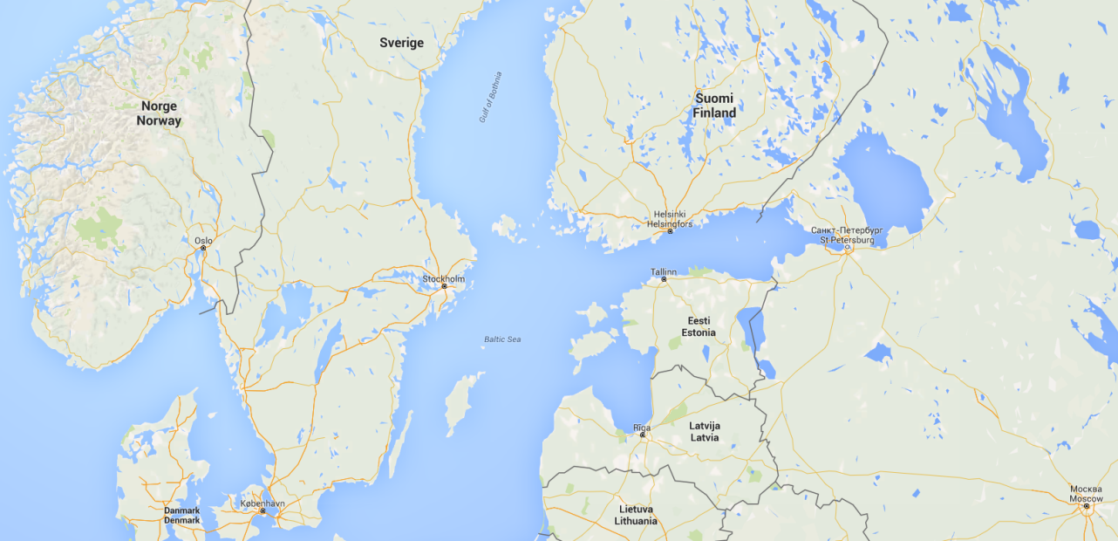
Baltic Loop – Läti –Eesti – Soome – Rootsi
Taotlejad:
Turu Rakenduskõrgkool
Örebro regioon
Vidzeme ja Riia planeerimisregioon
Åbo Akadeemia
Ventspilsi Tehnoloogiapark
Harju Maavalitsus
Taotlus esitatud Kesk-Läänemere programmile veebruaris 2017
Kogueelarve: 1,95 mln € sh HMV 0,26 mln €
sujuvamad, kiiremad ja efektiivsemad transpordivood Läänemere regioonis tervikuna, rõhuga Ida-Lääne koridoridel
Parem arusaamine pudelikaeladest koridoridel ning uued lahendused likvideerimiseks
Parandada otsustusprotsesse erinevatel tasanditel
Parem arusaamine piirkonna kasvupotentsiaalist
Parem koostöö planeerimistegevuses, strateegilises lähenemises ja koostöös huvigruppidega

Slide 4
Läänemere programmi projektitaotlus SUMBA
Jätkusuutlik linnaliikuvus ja ränne Läänemere linnades (Sustainable urban mobility and commuting in Baltic cities)
Partnerid: Hamburg, Tartu, Olsztyn, Helsinki, Tallinn/Harju Maavalitsus, Riia, Klaipeda, Växjö, Linköping
Tegevused:
Transpordi modelleerimine
Abistavad lahendused teenuste parandamiseks
Toetavate poliitikate elluviimise abivahendid
Võrdlevad lahendusmudelid
(kergrööbastranspordi tasuvusuuring, piiriülese transpordi rahastusmudelid, teenusstandardid, IKT)
Taotlus on esitatud kogueelarvega 3,13 miljonit € (sh HMV 182 129,20 /Tallinn 179 158, 10 ja Tartu 178 197 € + BEF Est 212 625)

Slide 5
INTERREG EUROPE projekt PASSAGE
Public AuthoritieS Supporting lowcArbon Growth in European maritime border regions - avaliku võimu esindajad toetamas madala süsiniku majanduse kasvu Euroopa merega piirnevates regioonides
Eesmärgiks leida koostöös parimad lahendused, et madala süsinikuemissiooniga majandus oleks eelistatud EL regionaalsetes meetmevahendites. Meie piirkonna puhul Kesk-Läänemere Programmile töötatakse välja ettepanekud, et vastav temaatika oleks paremini programmi põhimõtetes arvesse võetud ja toetaks majanduse arengut ja innovatsiooni.

Slide 6
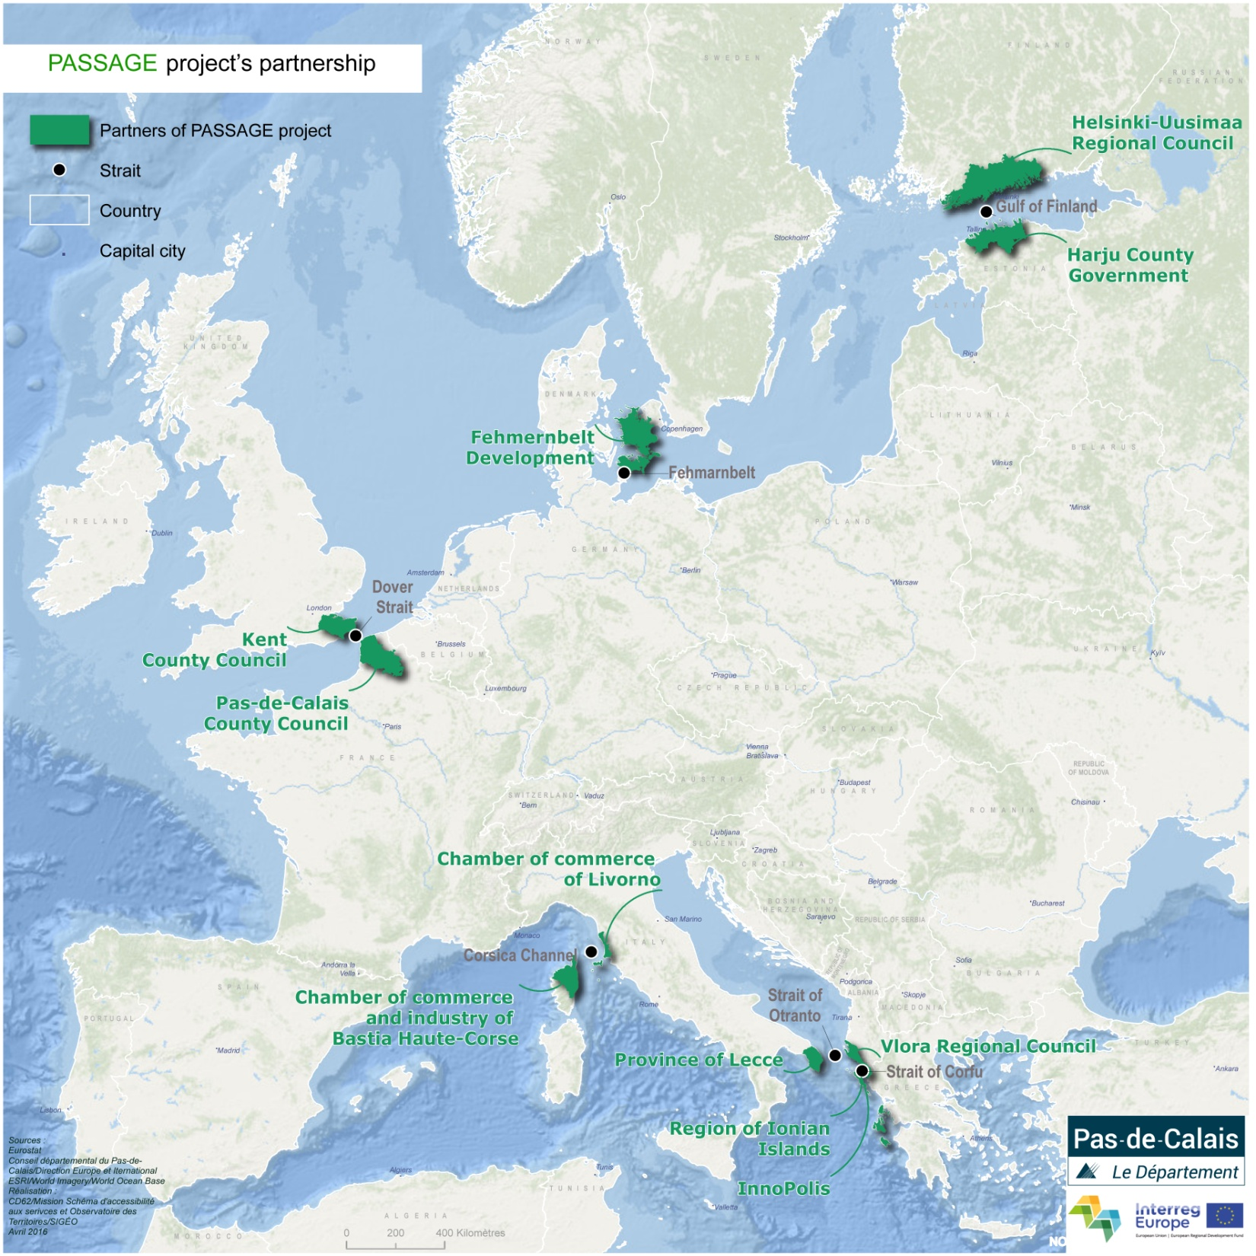
INTERREG EUROPE projekt PASSAGE
11 partnerit 6 väina
4 aastat (2016-2020),
2 perioodi 2 aastastena
1,9 miljonit eurot, 85% ERDF
(HMV 102 685 €)
9 seminari (kõigis partnerregioonides)
5 piiriülest koostööprogrammi (Kesk-Läänemere programm)

Slide 7
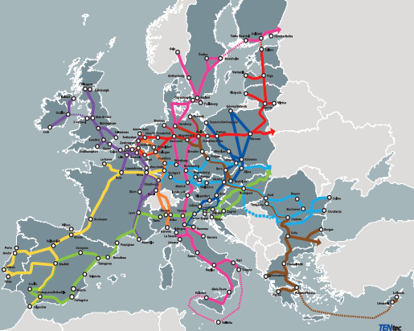
INTERREG EUROPE projekt PASSAGE
Tulemused
1 Süsinikemissiooni uuring
1 Meetmesoovituste juhend
6 silmapaistvat algatust
6 tegevuskava
Pudelikael
kontsentreerumispunkt
Katkemispunkt

Slide 8
INTERREG EUROPE projekt PASSAGE
Interreg V A Kesk-Läänemeri(EE-FI-LV-SE)
Interreg V A 2 Seas (2 Merd) (FR-BE-UK-NL)
Interreg V A Itaalia-Prantsusmaa (Merendus)
Interreg V A Kreeka – Itaalia ja
Vlora rregionaalne strateegia «Nullemissiooni territoorium»
Interreg V A Saksamaa-Taani

Slide 9
FinEst Link
FinEst Link projekti raames uuritakse, millised võiksid olla pikaajalised transpordialased arengud Tallinna ja Helsingi vahel, mis aitaksid kaasa piirkonna konkurentsivõimele. Projekti raames analüüsitakse, kuidas praegu toimiva parvlaevaühendusega oleks võimalik teenindada Tallinna ja Helsingi vahel aina kasvavat reisijate ning kaupade veomahtu. Samuti teostatakse tasuvusuuring Helsingi-Tallinna püsiühenduse (tunneli) rakendamiseks. Projekti käigus analüüsitakse erinevaid mõjusid nii keskkonnale, majandusele, tööjõu liikumisele. Lisaks analüüsitakse ja töötatakse välja tunneli ehitamise rahastamismudelid ning juhtimisstruktuur.
Välisrahastuse programmi/meetme nimi: Kesk-Läänemere programm 2014-2020 Projekti kogueelarve: 1,188 milj. € Projekti partnerid: Uusimaa Liit (juhtpartner), Tallinna linn, Helsingi linn, Harju Maavalitsus, Majandus- ja Kommunikatsiooniministeeriumi, Soome Transpordi Agentuur.
Projekti kestvus: 01.07.2016-30.04.2018

Slide 10
Käimasolevad transpordiprojektid
Rail Baltic planeering
Soome-Eesti transpordiühenduse algatuse memorandum
Finnish Estonian Transport Link (FinEst Link) – Tallinn-Helsingi püsiühenduse täiemahuline tasuvusuuring
FinEstSmartMobility – pakub sujuvamat eri transpordiliikide omavahelist ühendamist nii linnadevahelisele, kui ka piiriülesele liiklusele läbi planeerimise ja IKT-põhiste lahenduste eesmärgiga vähendada transpordile kuluvat aega nii reisijateveole, kui ka kaupadele (adaptiivsed foorid, järjekorralahendused, P&R sadamale, Tallinna liikuvuskava (SUMP))
NSB Core - eesmärgiks on töötada välja ühine Kesk-Läänemere regiooni kaupade ja reisijate transpordi visioon (Põhjamere-Balti koridoris).

Slide 11
FinEst koostöö, Talsinki kaksiklinn - Tallinn ja Helsingi

Slide 12
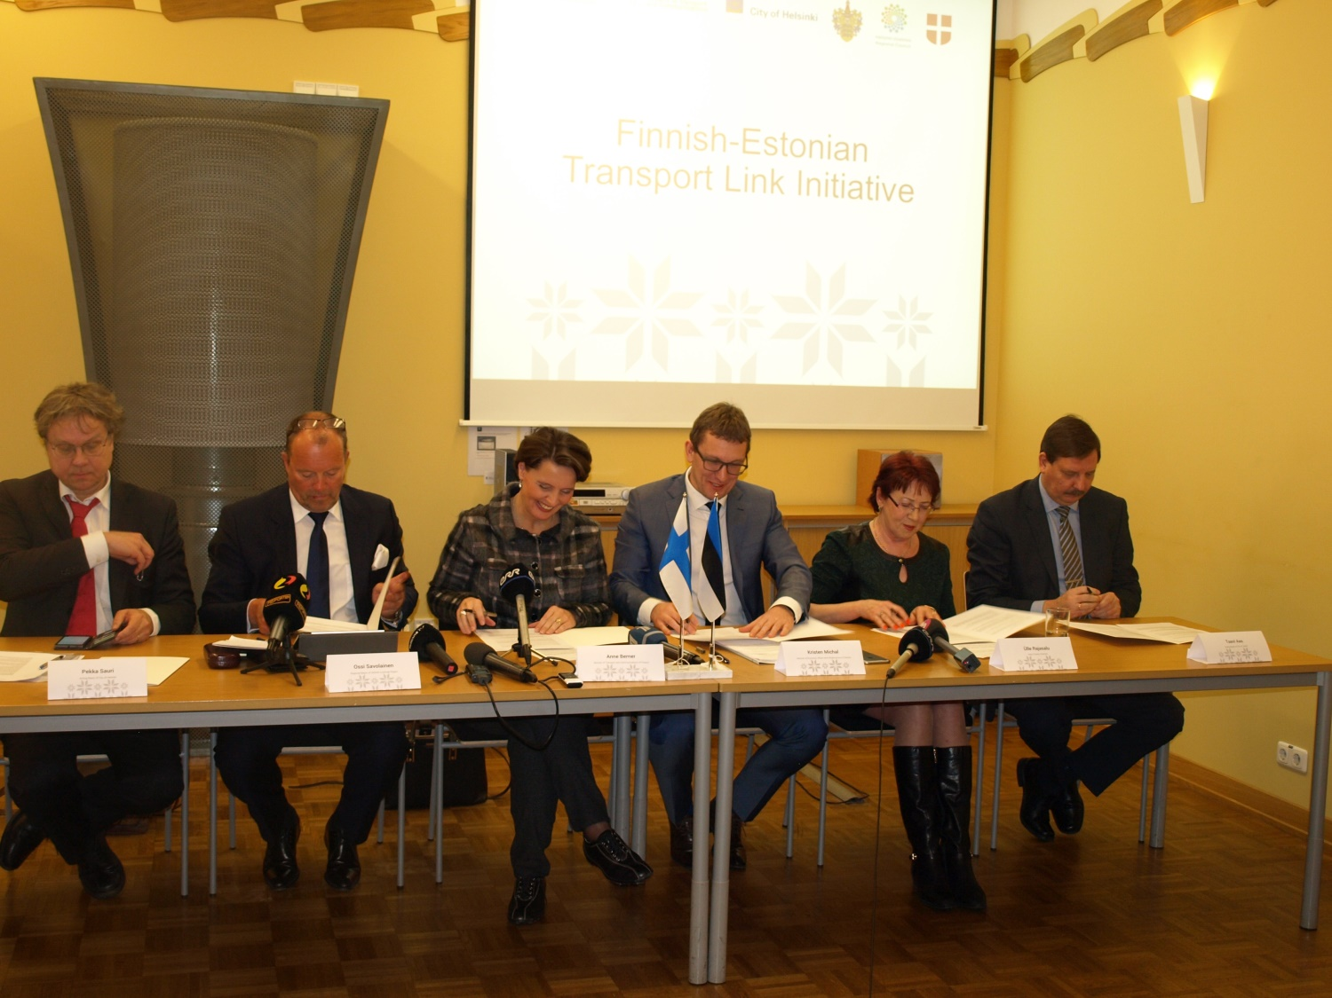
Soome-Eesti transpordiühenduse algatus
Anne Berner – Some transpordi- ja kommunikatsiooniminister
Kristen Michal – Eesti Majandus- ja kommunikatsiooniminister,
Taavi Aas – Tallinna abilinnapea linnpea ülesannetes
Pekka Sauri – Helsingi abilinnapea linnpea ülesannetes
Ossi Savolainen - Helsinki-Uusimaa Liidu tegevjuht
Ülle Rajasalu - Harju Maavanem

Slide 13
Soome-Eesti transpordiühenduse algatus
Eesti-Soome dialoog ja piiriülene koostöö
enhanced mobility and digital interaction
Toetada ühisturu arengut
Arendada ühist tööturgu
Edendada majanduslikke, sotsiaalseid, kultuurilisi ja haridussuhteid ja võrgustikke eesmärgiga intensiivistada Eesti ja Soome vastastikku kasulikku lõimumist
Uusimaa-Harjumaa (Tallinn-Helsingi) kaksikregioonil on potentsiaali olla üks Põhja-Euroopa juhtivaid majanduskeskuseid.
Esimest korda on kaks riiki valitsuste tasemel rõhutanud kaksikregiooni arengu tähtsust ja soovi teha koostööd eesmärgiga piirkond tihedamalt ühendada ning saada kasu ühendatud piirkondlikest majandus- ja sotsiaalsete võrgustike võimalustest.

Slide 14
Soome-Eesti transpordiühenduse algatus
Helsingi-Tallinna pudelikaela kõrvaldamise toetamine üleeuroopalise transpordivõrgu (TEN-T) Põhjamere-Balti-suunalises koridoris;
transpordi e-teenuste sünkroonimine Helsingi ja Tallinna vahel
Soome-Eesti transpordipüsiühenduse täieliku teostatavusuuringu läbiviimise toetamine
Helsingi ja Tallinna vaheliste arukate transpordi e-teenuste katseprojektide toetamine

Slide 15
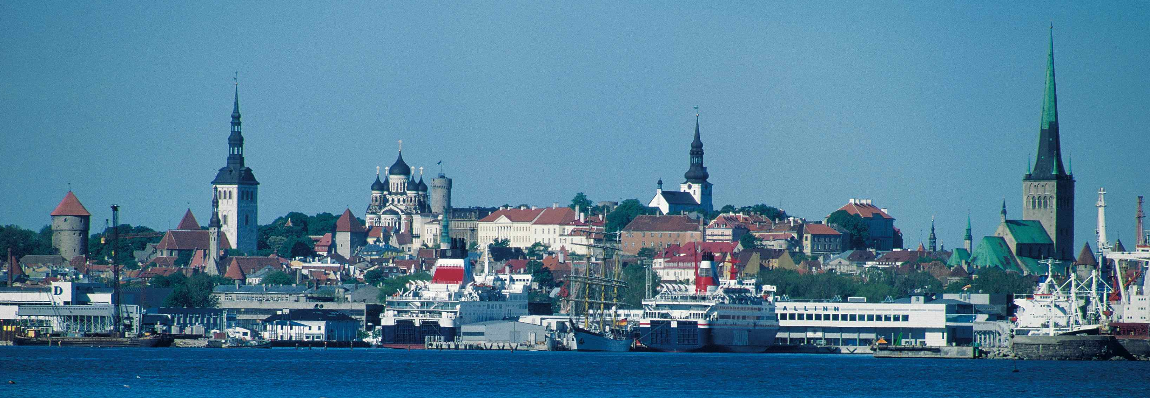
Projekt TALSINKIFIX
Helsinki-Tallinn püsiühenduse tasuvusuuringu eeluuring
Part-financed by European Union

Slide 16
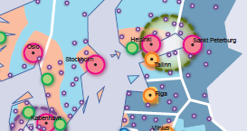
Perifeeria või keskus?
Part-financed by European Union

Slide 17
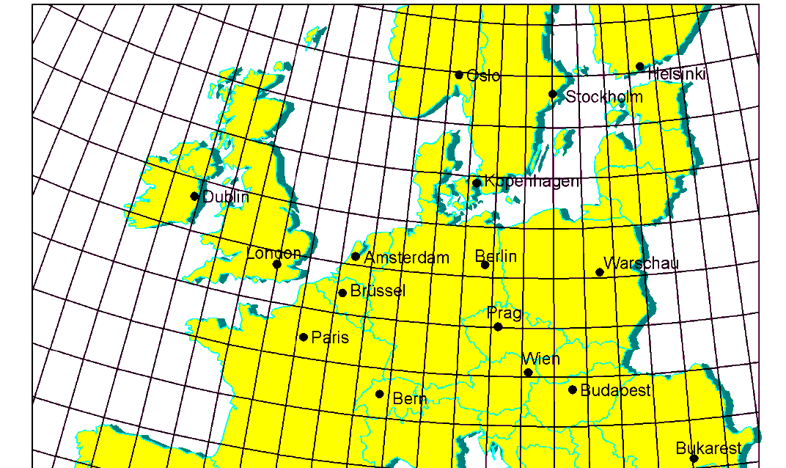
EUROOPA Aeg-Ruum
Spiekermann, K., Wegener, M. (1994)
Part-financed b European Union

Slide 18
Aeg-Ruum AD 1993
Spiekermann, K., Wegener, M. (1994)

Slide 19
Aeg-Ruum AD 2020
Spiekermann, K., Wegener, M. (1994)

Slide 20
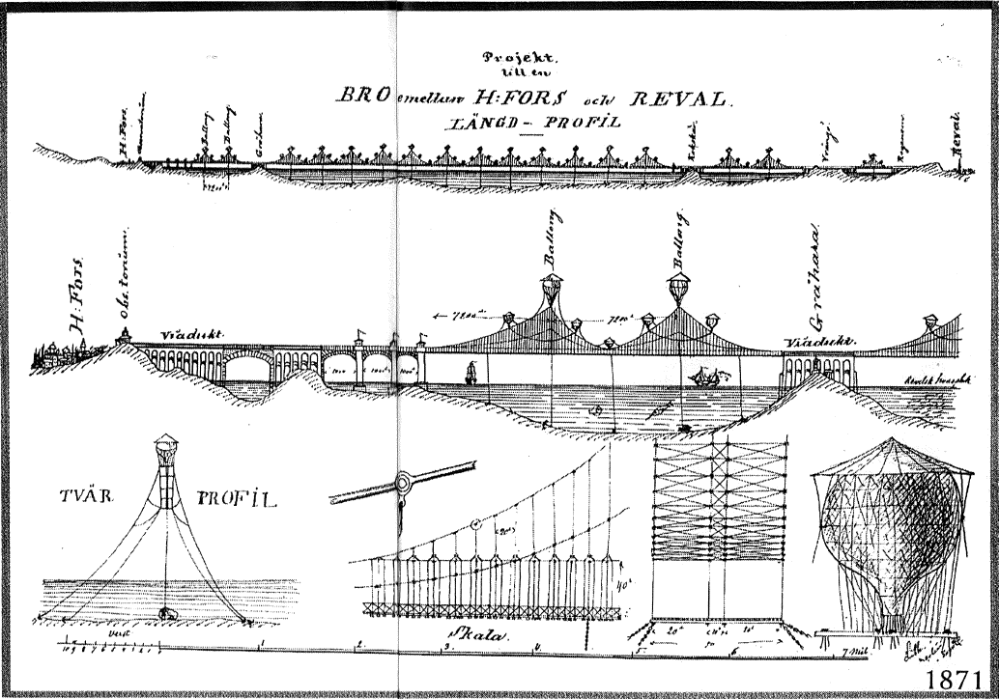
First Tallinn-Helsinki fixed link

Slide 21
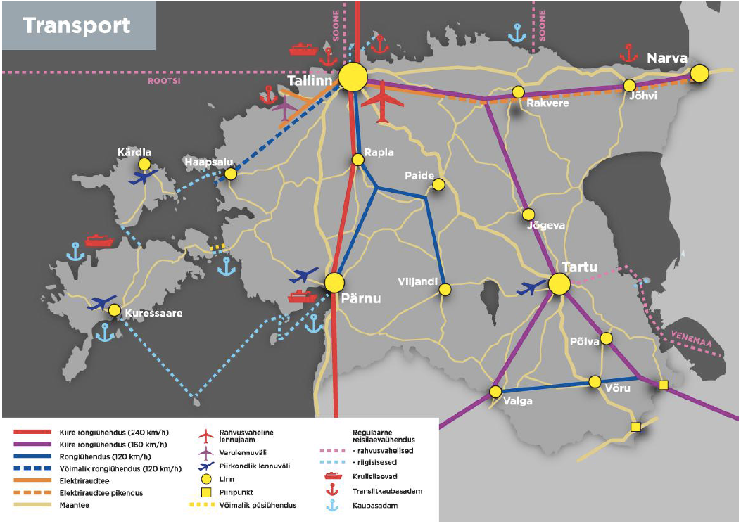
National Spatial Plan “Estonia 2030+”

Slide 22
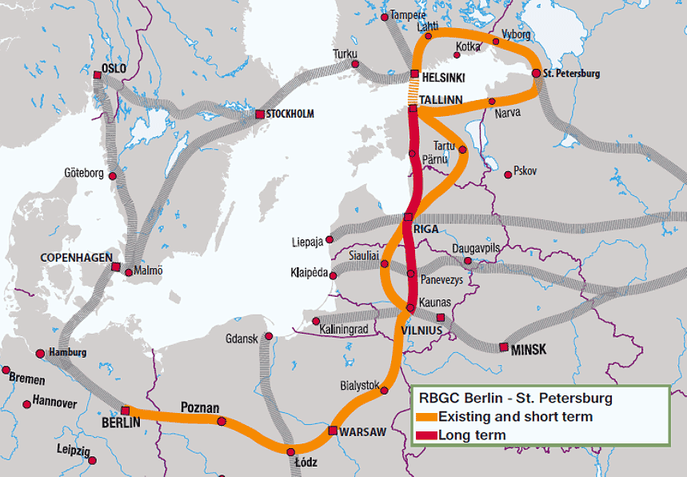
Rail Baltic
728 km Tallinnast Leedu – Poola piirini
Reisiaeg 4,1 h (veidi üle 6 h Varssavisse)
1435 Euroopa rööpmelaius
Tippkiirus 240 km/h
Maksumus 3,6 b EUR
Vamimine 2025
Part-financed by European Union

Slide 23
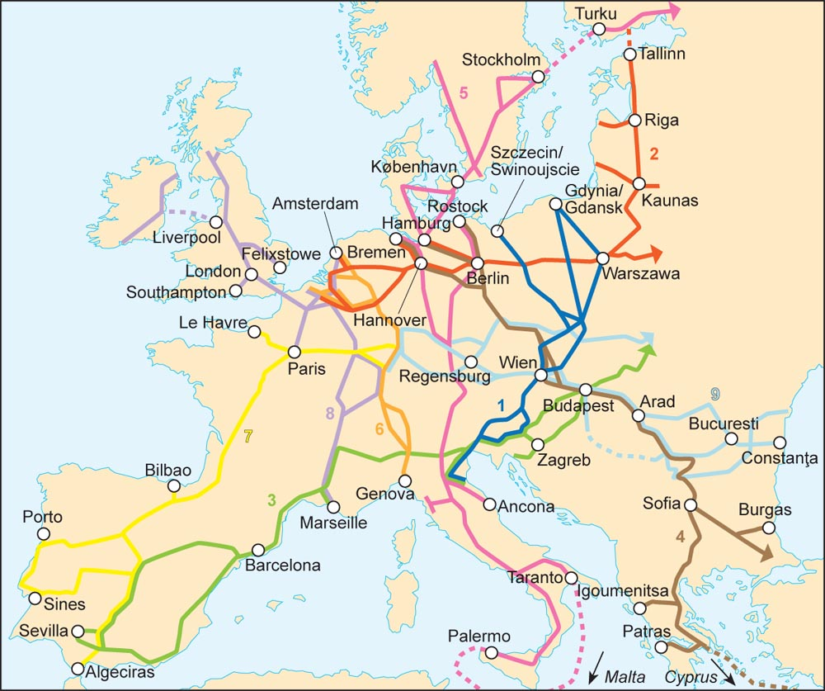
TEN-T Koridorid
Rail Baltic on osa Põhjamere-Balti TEN-T koridorist
Tallinn – Helsinki nn puuduv lüli
Part-financed by European Union

Slide 24
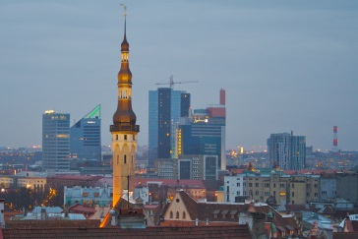
Miks TALSINKI?
SUUR LINN = MOODSA MAJANDUSE MOOTOR
Linnaline keskkond
Toetavad teenused
Koostööklastrid
Tehnoloogiline
Infrastruktuur
Ärikeskkonna ja
-võimaluste rohkus
Suurem tööturg
Talllinn ei ole
atraktiivne
globaalses ideede ja talentide konkurentsis
Part-financed by European Union

Slide 25
Hopes for twin city
150 min

Slide 26
Hopes for twin city
30 min

Slide 27
Mõned numbrid
8,21 mln reisi 2015 Helsinki ja Tallinna vahel (Tallinna Sadam)
2,1 miljonit elanikku metropoliregioonides (Uusimaa 1,59 mln, Harjumaa 0,56 mln)
2002-2010 merekaubanduse maht kasvas 76%, 2,28 - 4,01 m tonnile
Ühikustatud kaup (veokid & treilerid) kasvas 430 % 1993-2010
Jätkuv oodatav igaaastane kaubamahtude kasv 10% Helsinki - Tallinna liinil (HTTransplan 2012)
Ennustus 2022 (HTTransPlan 2012):
Sõiduautode liikluse eeldatav kasv +50%
Kaubavoogude liikluse eeldatav kasv +60%
Part-financed by European Union

Slide 28
Idee kulg
Helsinki-Tallinn tunneli idee esitati aastal 1992 Nordic Geotechnical Meeting (NGM92), Aalborg
Esimene eskiisprojekt aastal 2007, Usko Anttikoski (95 km 2,7 B €)
19.04.1999 Harju Maakonnaplaneering – reserveering võimalikule tunnelisuudmele Viimsi vallas
Project HTTransPlan (2011-2013)
Soil and bedrock conditions to be expected in Tallinn – Helsinki tunnel construction (Eesti Geooloogiakeskus - Sten Suuroja, Kalle Suuroja, Kuldev Ploom, Andres Kask, Heidi Soosalu) 2012
Projekt TALSINKIFIX 2014-2015
Part-financed by European Union

Slide 29
Projekt TALSINKIFIX
EUBSR Seed money projektipartnerid
Harju Maavalitsus(EE)
Helsinki linn (FI)
Tallinna Linnakantselei (EE)
Fonden Femern Belt Development (DK)
Kogueelarve 100 000 € / Uuringu maksumus 90 000 (Sweco Group)
Projekt TALSINKIFIX finantseeriti 85% ulatuses EUSBSR Seed Money Facility poolt.
Part-financed by European Union

Slide 30
Tasuvusuuringu eeluuring
Peamised küsimused:
Kas püsiühenduse tasuvusuuringu tegemine on majanduslikus ja sotsiaalses plaanis põhjendatud?
Missugustel eeldustel oleks püsiühendus teostatav?
Kuidas jätkata ideega?
Part-financed by European Union

Slide 31
5 argumenti
Eellugu
Parimad geoloogilised tingimused tunneli rajamiseks. Maailma pikim raudteetunnel, kuid ehituslik maksumus 1 km kohta üks maailma väiksemaid
Rail Baltic loogiline jätk ning Soome kaubaveo suunamine mööda raudteed võimaldaks katta Rail Baltic tehtud kulusid (orienteeruvalt 5 mln t/a, Eestile tulu 180 mln/a)
Suur reisijate arv Tallinna and Helsingi vahel - tunneliga tekib uus reaalsus ning lisandub:
Prognoos 10 aastat pärast tunneli avamist: 25 000 pendeldajat igapäevaselt, 5 mln äri- ja puhkusereisijat, 1,3 mln sõiduautot, 8,4 mln tonni kaupa
Positiivne mõju majandusele: Twin-City mudel: Öresund sild - Kopenhaagen - Malmö
Finantsiliselt tasub ära 37 aastaga. Tööde perioodil ning opereerimise perioodil elavdab majandust
Part-financed by European Union

Slide 32
Reisijatevedu Tallinn-Helsinki
Part-financed by European Union

Slide 33
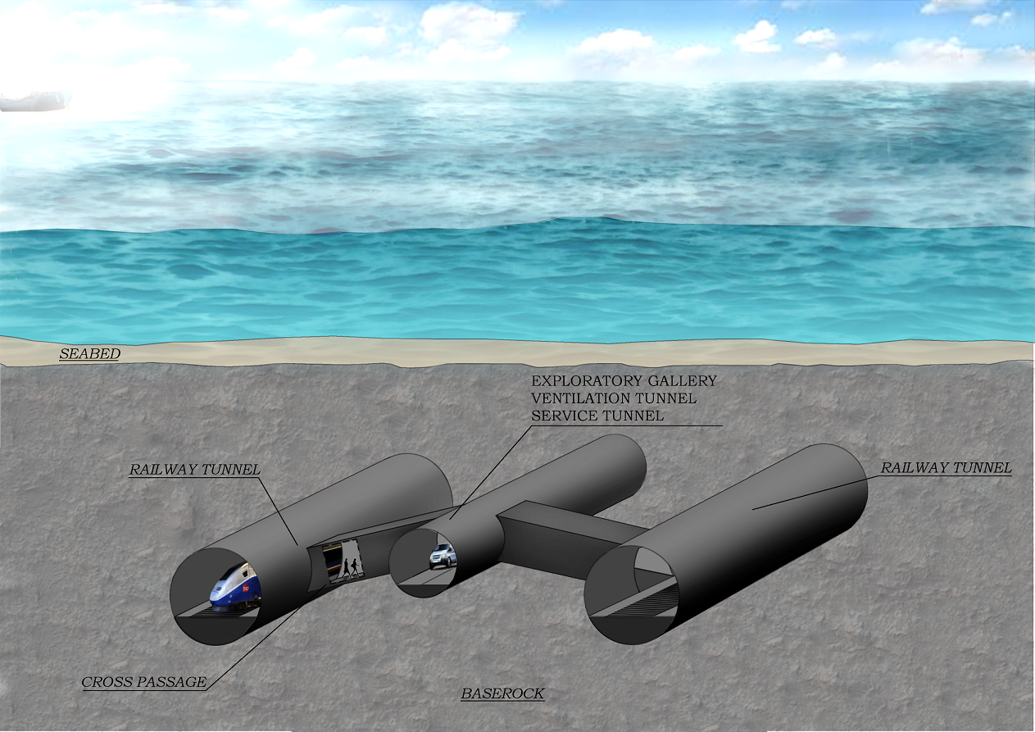
Tehniline lahendus – läbilõikepilt
Part-financed by European Union

Slide 34
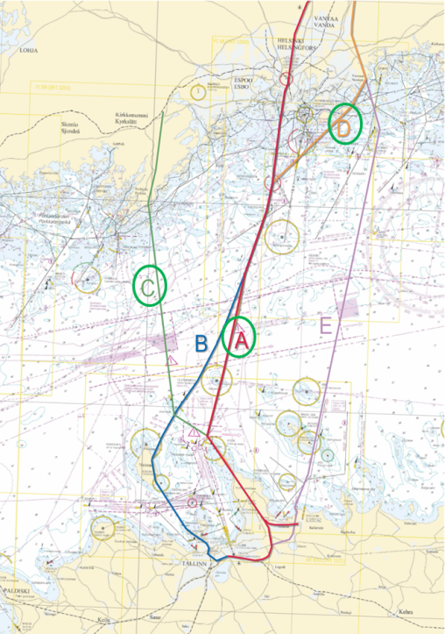
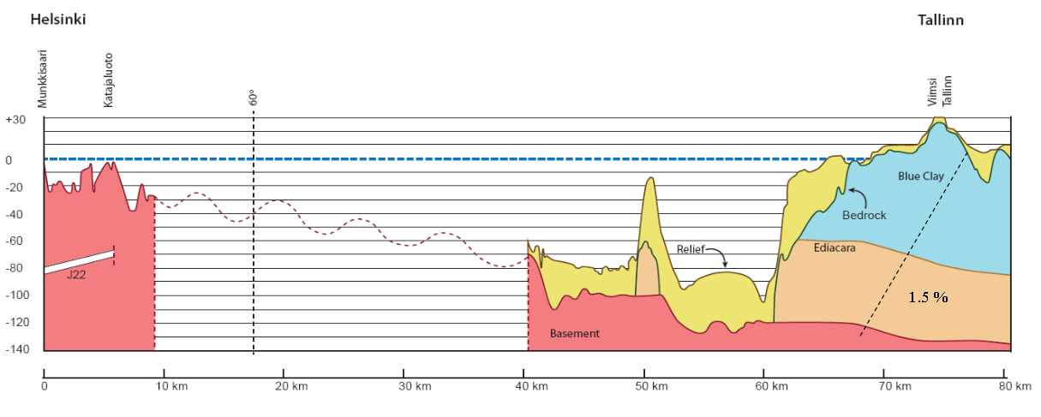
Topograafiline ja geoloogiline analüüs
Sobivaimad võimalikud trassikoridorid analüüsi põhjal
A. Pasila - Muuga - Ülemiste
C. Pasila - Porkkala - Muuga - Ülemiste
D. Vuosaari - Aegna - Muuga - Ülemiste
Part-financed by European Union

Slide 35
Eeldatav kulu Tallinn-
Helsinki püsiühendusele
Kulutüüp | Min kulu, mln EUR | Max kulu, mln EUR
Tunnel raudteega, 85 km | 3600 | 4100
Maapealne raudtee | 700 | 1000
Tehnilised süsteemid, hoolduskanalid, turvalisus | 2500 | 3300
Soome reisijate terminal ja kaubaterminal | 200 | 400
Eesti kaubaterminal ja reisijate terminali laiendamine | 70 | 150
Veerem | 1000 | 1000
Riskifond | 1000 | 3000
KOGUKULU | 9 - 13 miljardit EUR
Part-financed by European Union

Slide 36
Investeering ja finantseerimine
€
INVEST.
FINANTS
Ehitatakse Ülemiste-Pasila raudteeliin pikkusega 90 km. Ühendus Rail Balticuga.
Teenused: reisi-, kauba-, sõiduautode - ja veoautode rongid.
Reisirongide läbimisaeg 30 minutit >> eesmärgiks pendelränne.
Kaubaautode terminal Muugal, seal on ka RB kaubaterminal.
Soomes kaubaterminal Riihimäkil, ühendus lennujaama ja edasi Tamperesse.
Investeering 9-11 mld eurot sh veerem.
Teotuse vajadus min 40% (EL, riigid), ülejäänud finantseeritav laenuga (aktsiemissiooni võimaus).
INVESTEE-RINGUD
11 b EUR
LAEN
6,6 b EUR
TOETUS
~40% =
4,4 bEUR
Part-financed by European Union

Slide 37
Tulud ja kulud
Aasta 10 rahavood (NÄIDE)
€
Reisijate arv täna u. 7,9 miljonit
Prognoos aastaks 2042 (ehk aasta 10):
25 tuhat pendelrändajat ja 11 mln reisi aastas
5 mln äri ja puhkusereisijat
1.3 mln sõiduautor
8.4 mln tonni kaupa
Teenuste hinnad (2014 hindades, üks suund):
reisijapilet: 36 EUR
Pendelrände allahindlus 75% (kuukaart)
Sõiduauto reisijatega: 70 EUR
Veoauto: 450 EUR
Laenu tagasimakse 35-40 aastat >> võrreldav Öresundi ja Femern Belt projektidega
TULUD = 870
KULUD = 870
Kaubarongid
120 mln EUR
Laenu tagasimaksed
(intress + põhimakse)
620 mln EUR
Kaubaautod
290 mln EUR
sõiduautod
120 mln EUR
Reisirongid
340 mln EUR
Rongiteenuse kulu
180 mln EUR
Hooldus/Haldus
70 mln EUR
Part-financed by European Union

Slide 38
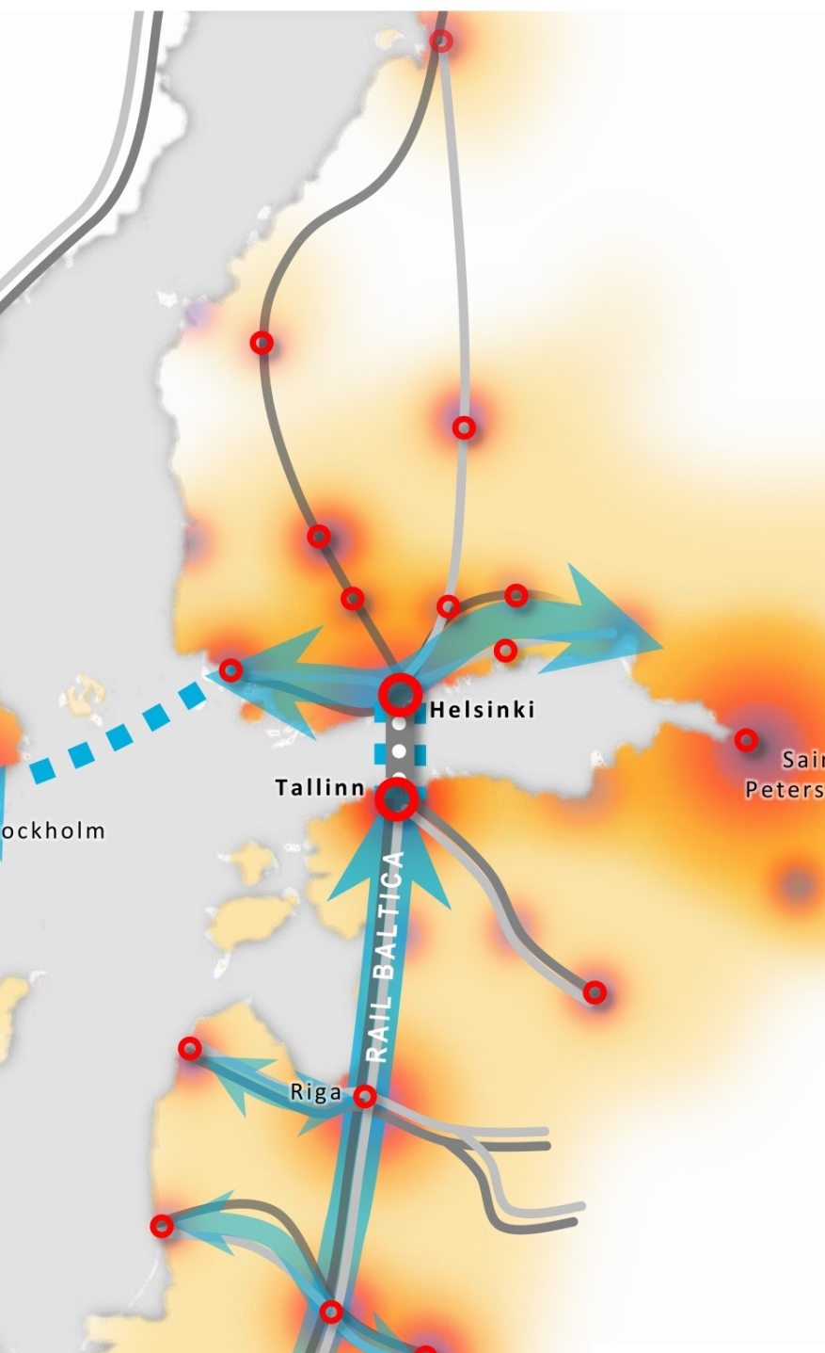
Ühendamine olemasolevatesse transpordivõrgustikesse
Reisiaeg Helsinki ja Tallinna vahel – eesmärk 30 min – hõlpsad ümberistumisvõimalused!
Helsinki: otseühendus Helsinki lennujhaamaga kiirrongi ühendus (lentorata) ja riikliku raudteega
Reisiterminalid Helsinki Keskus, Pasila, Lennujaam, Tampere
Kaubaterminal Riihimäkis ja Tamperes
Tallinn: Ülemiste reisiterminal, Kiire ühendus Rail Balticale. Kaubaterminal Muugal
Part-financed by European Union

Slide 39
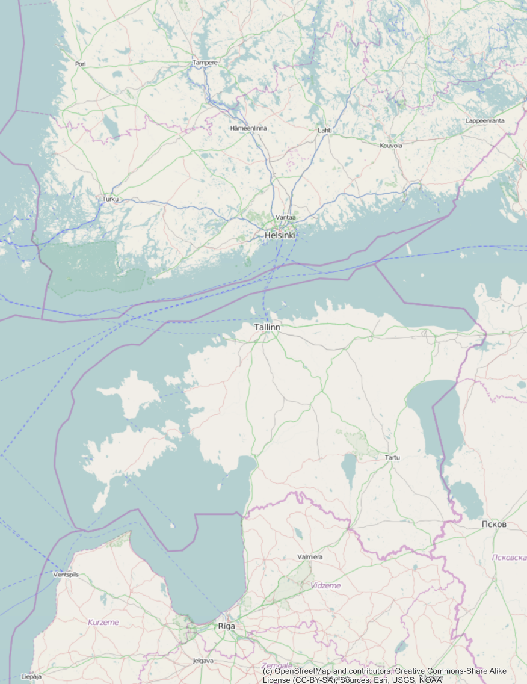
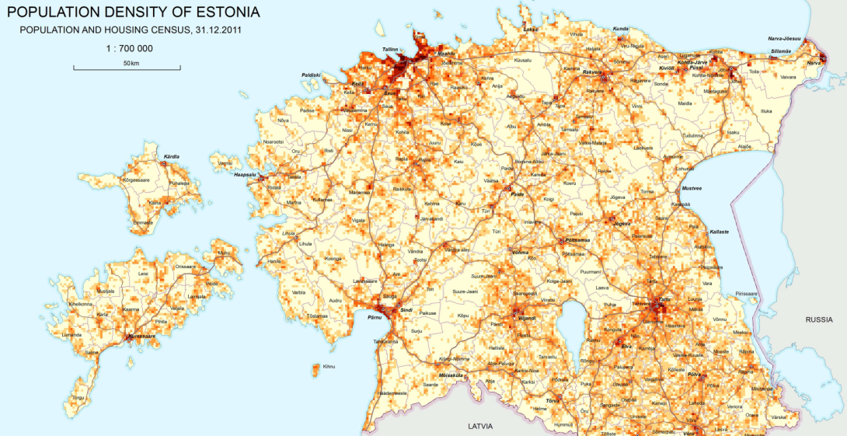
Hetkeolukord- reisiaja tsoonid: Reisiaeg Helsinki (Pasila) ja Tallinn) 2014 (0-2 tundi)
Tulevikuvisioon – reisiaja tsoonid
Mikkeli
Mikkeli
4,7 M
1:45
Tampere
4,7 milj.
Tampere
1:30
Tampere
Tampere
1:15
Lappeen-
ranta
Hämeenlinna
Lappeen-
ranta
Lahti
Hämeenlinna
Lahti
Kouvola
Lahti
1:00
Kouvola
Hämeenlinna
Hämeenlinna
Kouvola
2,9 M
0:40
Kouvola
2,9 milj.
2,7 M
1:45
Riihimäki
0:30
0:45
1:20
2,7 milj.
0:40
1:00
Riihimäki
1,7 milj.
Riihimäki
1,7 milj.
Riihimäki
2:00
1:30
1:15
1:00
Turku
Kotka
Turku
Kotka
Turku
Salo
Turku
Salo
Salo
1:00
0:30
Pasila
Salo
Pasila
Pasila
Pasila
Helsinki
Karjaa
Helsinki
Karjaa
Helsinki
Helsinki
Karjaa
Kirkko-
nummi
Karjaa
Kirkko-
nummi
Kirkko-
nummi
Kirkko-
nummi
30 min
30 min
Tallinn
Tallinn
Tallinn
1:10
Tallinn
Tapa
Tapa
Tapa
Tapa
0,5 milj.
0,5 milj.
2,3 M
2,3 milj.
0:30
Viljandi
0,9 milj.
Viljandi
0,9 milj.
2:10
Viljandi
Viljandi
Tartu
2:10
Tartu
Pärnu
Tartu
1:45
Pärnu
1:50
Pärnu
Pärnu
0:50
Tartu
4,5 M
4,5 milj.
1 h Helsinkist
2 h Helsinkist
Riga
Riga
Riga
1 h Tallinnast
Riga
1:55
Põhineb: Ratahallintokeskus Strategioita ja selvityksiä 1/2009 Tulevaisuuden henkilöliikenneselvitys
Rail Baltica
Eeldatav aeg (rong)
2 Tallinnast

Slide 40
Majanduslik mõju
Kiire ühendus Soomest Kesk- ja Lääne-Euroopasse: 1-3% SKP kasvu (1% = 2 b EUR). Vastav Eesti number: 0.5-1.0% (Spiekermann & Wegener 2013)
Töökäte puudus Soomes aastal 2030 400 tuhat >> juurdepääs Eesti tööjõuturule või …
… ettevõtted tulevad Eestisse ja uued töökohad siin.
Potentsiaali >20 tuhandele pendelrändajale, võrreldav Malmö-Kopenhaagen ühendusega.
Koos Rail Balticuga ulatub tagamaa Riiani.
Uued elanikud ja investeeringud Tallinna ja Helsinki linnastupiirkonda (võrdle Malmö/Kopenhaagen)
Ühendus Helsinki lennujaama tagab parema Tallinna kättesaadavuse.
Otsene tööhõive ehitusfaasis ja opereerimisel. 10 aasta jooksul €1 b annuaalset lisakäivet ehitussektoris. Otsene tööhõive ehituses 5k, opereerimisel 2k.
Kaksiklinna metropol on rahvusvaheliselt atraktiivne. Uued ärimudelid.
Part-financed by European Union

Slide 41
Tunneli mõju
Pole mastaapi
Tallinn ja Helsinki ühendatud ühtsesse 2 + miljoni elanikuga metropoliregiooni.
Kasvanud ärimastaap läbi turgude integreerimise.
Pole metropoli
Helsinki ja Tallinna linnaline keskkond ühes kombineeritud atraktsioonidega (kultuur, meelelahutus, toit, teenused, kaubandus).
Kapitali vähesus
Kasvav atraktiivsus toob jõukust piirkonda.
Linnaline keskkond teeb palju lihtsamaks spetsialistide meelitamise Eestisse. Kasvav innovatsioonipotentsiaal.
P.S. hõlpsam juurdepääs Soome kapitalile
Puuduv ligipääs
Üks parimaid lennuühendusi Euroopas - Helsinkis ja Tallinnas (30 min lennujaamade vahel). Eesti ja Soome ühendamine üleeuroopalisse kiirraudtee võrgustikku. Läänemere transpordiringi lõplik ühendamine.
Part-financed by European Union

Slide 42
Tasuvusuuringu eeluuringu
tulemused lühidalt
Projekti eelduseks on Rail Baltic raudteeühendus Kesk-Euroopaga
Tunneli pikkus on 85 km ning reisirongi transpordile kuluv aeg Ülemistelt – Pasila jaama ei tohiks ületada 30 min
Koguinvesteering 9-13 miljardit EUR, millest 40% oleks EU toetus ning 60% laenud (Soome ja Eesti riigi tagatisel)
Tasuvusaeg 35 - 40 aastat
Uus reaalsus Tallinna ja Helsingi transpordiühenduses – piirkonda jääb 4 miljonit elanikku, pendelränne, ettevõtluse liikumine jms
Soovitused tulevikuks: Luua koostööprojekt Soome lahe aluse püsiühenduse teostamiseks. Projekti organisatsioon teostab täiemahulise tasuvusuuringu.
Part-financed by European Union

Slide 43
Järeldused ja mis edasi
Funktsionaalsus ja ühendamine olemasolevatesse transpordivõrgustikesse prioriteet nr#1
Rail Baltic peab eksisteerima
Nii reisi- kui kaubaveod on vajalikud
Kiired ühendused ja lühike (kogu)reisiaeg teevad püsiühenduse konkurentsivõimeliseks
Tehniline lahendus: rongitunnel kahe eraldiseisva tunnelina + teenindustunnel
Arvestatav majanduslik mõju Eestile ja Soomele, investeeringud ühisesse metropoliregiooni, pendelränne, kaksiklinna üldine atraktiivsus (Kopenhaagen-Malmö näide), uued ärimudelid, otsene ja kaudne tööhõive ehitus ja opereerimisfaasis
Püsiühenduse eeldatav liiklus kolmekordistub esimese 10 aasta jooksul 5-lt 15 miljoni reisini ja praamiliiklus jääb olemasolevale tasemele
Soovitused edaspidiseks:
Luua ühisorganisatsioon Soome lahe aluse tunneli projekti teostamiseks
Teostata täiemahuline tasuvusuuring
Part-financed by European Union

Slide 44
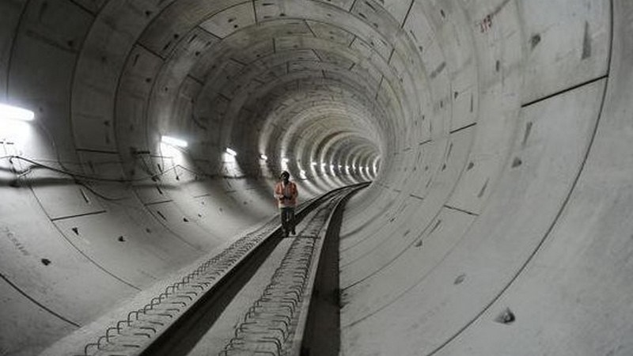
Aitäh! http://harju.maavalitsus.ee/talsinkifix Kaarel Kose nõunik Harju Maavalitsus kaarel.kose@harju.maavalitsus.ee
Part-financed by European Union

